Slide 1
マルチフラクタルについて
2025/12/25

Slide 2
はじめに
DSSでの疑似マーケットデータ生成
分布の性質は比較的簡単に再現
一方時系列的な性質はやや
疑似データを見破る道具を見つけたい
xｘ研共同研究
過去の研究で一般化ハースト指数が出てきたが、全く理解できていない

Slide 3



ハースト指数とは
位置づけ
時系列が持つスケーリング構造を要約する代表的指標
自己相似性・長期依存性の定量化
定義（スケーリング則）
任意のa>0に対して
直感的意味
時間軸を a 倍に引きのばしたとき、値動き（振幅）を 倍すれば分布が一致
ブラウン運動の場合
代表的な値
H = 0.5：ブラウン運動 （増分が正規分布でなくてもi.i.dかつ分散有限な分布であればH=0.5)
H > 0.5：持続的（トレンド的）
H < 0.5：反持続的（平均回帰）
H : ハースト指数

Slide 4
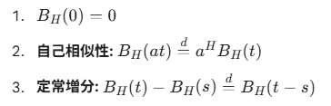

非整数ブラウン運動
非整数ブラウン運動の性質
独立
自己相似性（相関）
レヴィ過程
現実の市場
非ガウス
標準
ブラウン運動
非整数
ブラウン運動
ガウス

Slide 5


フラクタル次元との関係
あああ
長期記憶性
緩い使い方
D≠1.5（H≠0.5）の場合に、「ブラウン運動とは異なるフラクタル性」を持つという

Slide 6
ハースト指数の計測方法
手法 | 概要 | メリット | デメリット・注意点
R/S解析 (Rescaled Range Analysis) | 累積偏差の範囲を標準偏差で正規化し、時間窓に対するスケーリングを見る古典的手法 | 直感的で歴史が長く、文献が豊富。計算が比較的容易。 | 非定常性（長期トレンド）に極めて弱い。 トレンドを記憶と誤認し、過大評価されやすい。
DFA (Detrended Fluctuation Analysis) | 系列を積分し、各時間窓で多項式近似によるトレンド除去を行ってから、残差の分散のスケーリングを見る | 非定常なデータでも安定して計測可能。 金融データのデファクトスタンダード。MF-DFAへの拡張が容易。 | 多項式の次数（DFA1, DFA2...）の選択に依存する。窓サイズの下限・上限の設定に職人芸が必要。
分散スケーリング法 | 異なる時間スケール ごとにリターンの分散を計算 | 非常にシンプル。中心極限定理との対比が分かりやすい | サンプルサイズが小さいと推定が不安定。短期的な自己相関の影響を強く受け、長期記憶の分離が困難。
スペクトル法 (Periodogram) | パワースペクトル密度が低周波数帯で 従う性質を利用 | 周波数領域での解析が可能。物理や信号処理の知見を転用できる。 | 窓関数の選択や平滑化の処理で結果が変わる。金融データ特有のノイズ（高周波）の影響を受けやすい。
BHK (Bayesian Hurst-Kolmogorov) | ハースト・コロモゴロフ過程（またはfGN）を仮定し、ベイズ統計を用いて Hの事後分布を求める。 | 推定の不確実性（95%信用区間など）を定量化できる。 小サンプルでもロバストで、事前知識を注入可能。 | 計算コストが比較的高い。基礎となる確率過程（fGNなど）のモデル仮定が強く、マルチフラクタル性への対応は別途必要。

Slide 7
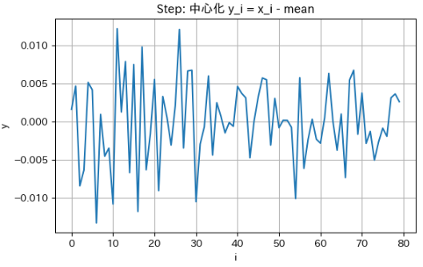


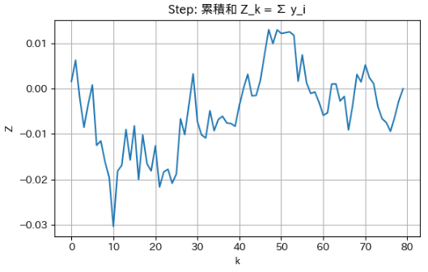

R/S解析（１）
R/S解析
「ある時間幅で見たとき、どれくらい“振れ幅の大きな動き”をするか」を、スケールごとに比べる手法
計算ステップ
ステップ１
スケールnを決め、系列を長さnのブロックに分割
ステップ２
各ブロックで平均を引く
ステップ４
中心化系列の累積和を作る
ステップ５
Range Rを計算

Slide 8

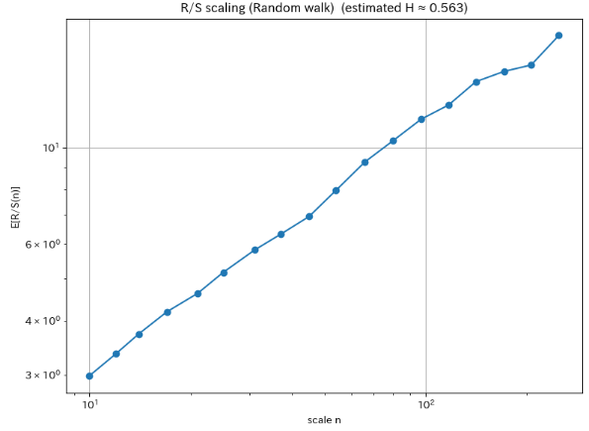




R/S解析（２）
計算ステップ（続き）
ステップ５
標準偏差を計算
ステップ６
Rescaled Range R/Sを計算
ステップ７
全ブロックでR/Sの平均をとる
スケールを変えてステップ１から７を繰り返す
スケーリング則を見る（R/Sとnをlog-logプロットして傾きを計算）

Slide 9
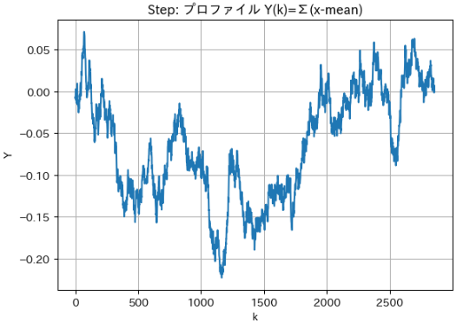


DFA（Detrended Fluctuation Analysis）（１）
DFAは何をしているか
R/S解析の「トレンドに弱い」という欠点を補うために、各スケールごとにトレンドを明示的に除去してから揺らぎのスケーリングを見る手法
計算ステップ
ステップ１
R/Sの場合はブロックごとに平均を引いたが、DFAでは全体で行う
ステップ２
累積和を作成

Slide 10

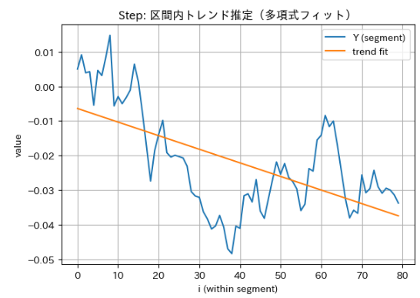



DFA（Detrended Fluctuation Analysis）（２）
計算ステップ（続き）
ステップ３
スケール（窓長）s を選ぶ
ステップ４
長さsの区間に分割
ステップ５
各区間でトレンドをフィット（デトレンド）
例：10, 20, 50, 100, …
１次の場合
m次の場合
（m次多項式）

Slide 11
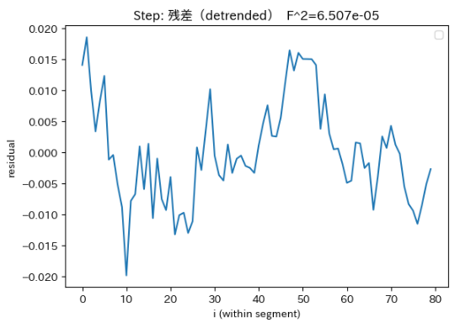



DFA（Detrended Fluctuation Analysis）（３）
計算ステップ（続き）
ステップ６
トレンドを差し引いた残差を計算
ステップ７
区間ごとの揺らぎ（平均二乗誤差）を計算
ステップ８
全期間で平均して、スケールsの揺らぎF(s)を計算

Slide 12

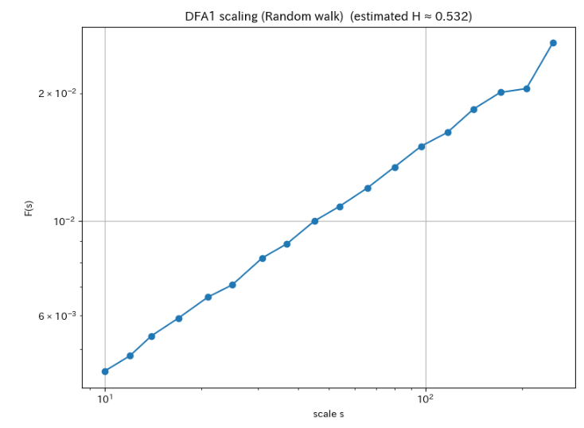

DFA（Detrended Fluctuation Analysis）（４）
計算ステップ（続き）
ステップ９
複数スケールで繰り返してスケーリング則を推定
両辺対数をとって傾きを求める

Slide 13
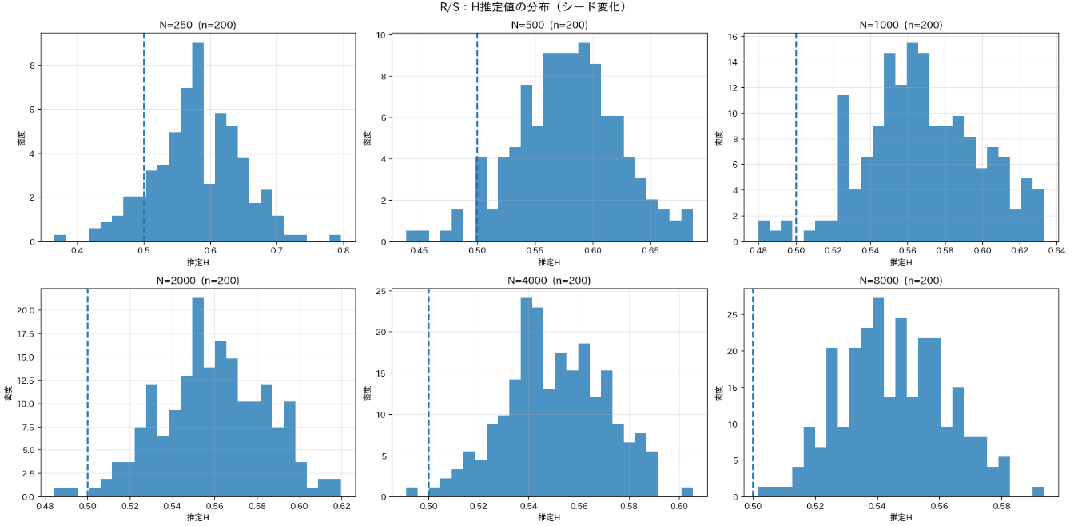
R/S解析でのHの推定値（ランダムウォーク）
系列長を変えて比較。（乱数を変えてそれぞれ200回実施）

Slide 14
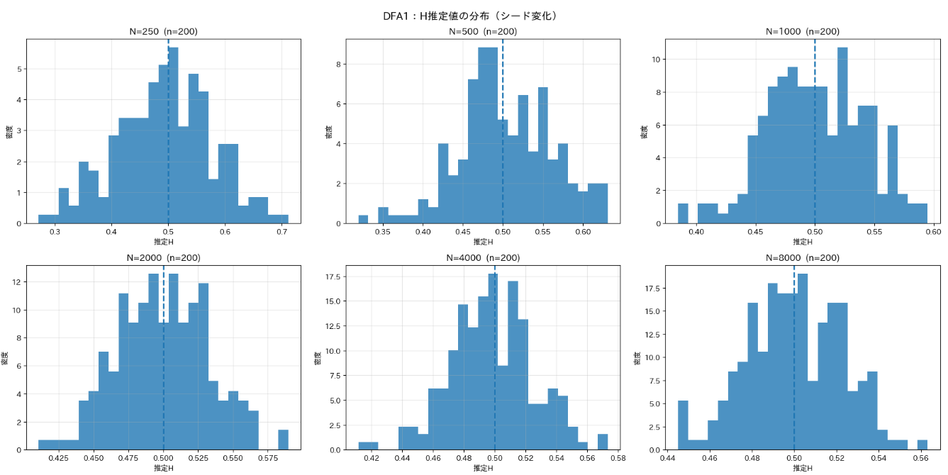
DFAでのHの推定値（ランダムウォーク）
系列長を変えて比較。（乱数を変えてそれぞれ200回実施）

Slide 15
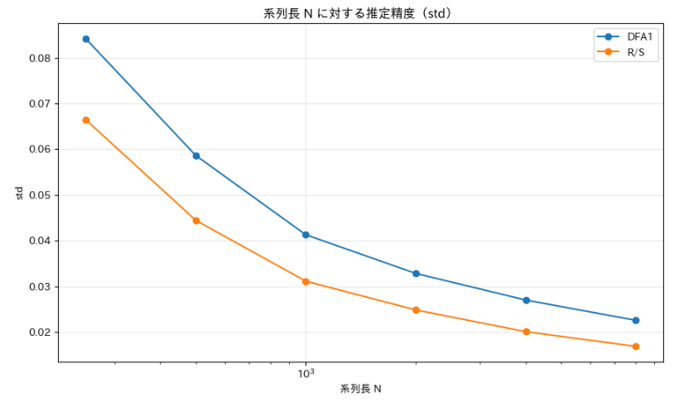
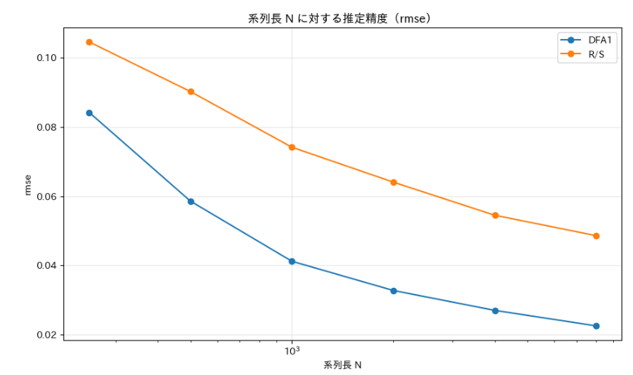
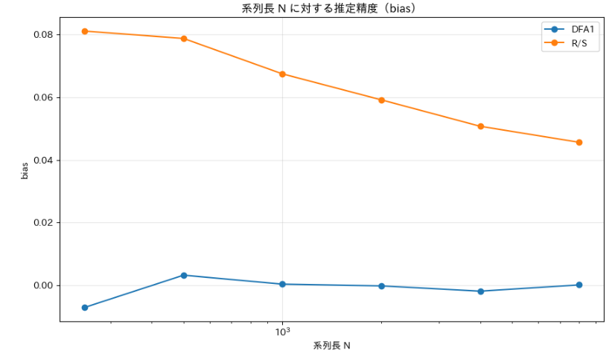
R/SとDFAの比較

Slide 16
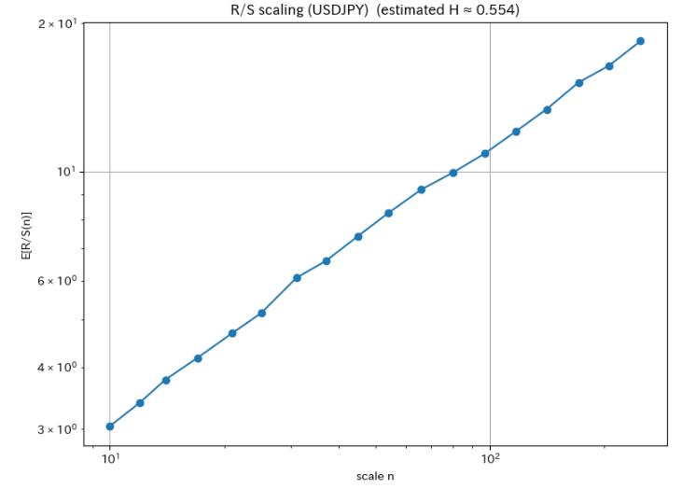
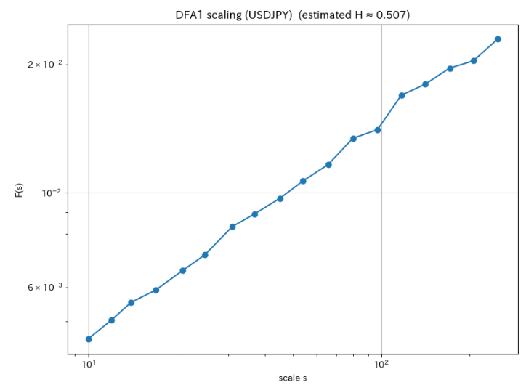
ドル円のハースト指数の計測
2015/1/1～直近までの2,857日のドル円データを用いてハースト指数を推定

Slide 17
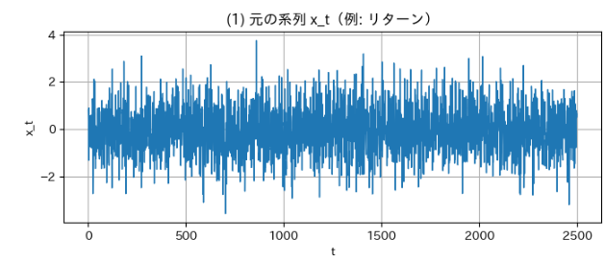
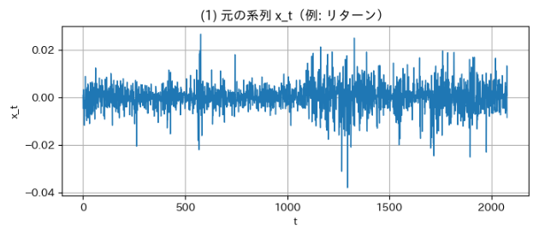
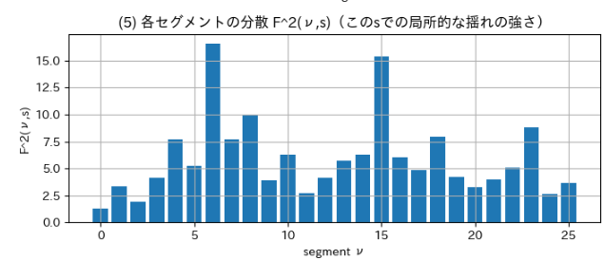
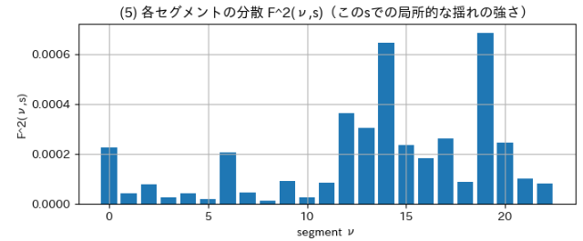
各セグメント分散の例
ランダムウォーク
ドル円
S=96
S=87

Slide 18

マルチフラクタル
背景
単一のハースト指数 H では、時系列の粗さを一様にしか表現できない
実際の金融時系列では、荒い部分と穏やかな部分が時間的に混在
定義（概念）
スケーリング則が 1 つの指数では記述できない時系列
局所的なスケーリング指数が時間・変動サイズによって異なる構造
フラクタル次元が 1 つに定まらない
h(q)がqに依存 ⇒ マルチフラクタル
h(q)が定数 ⇒ 単一フラクタル

Slide 19






MF-DFA（Multifractal Detrended Fluctuation Analysis）（１）
計算ステップ（区間ごとの揺らぎの計算まではDFAと同様のため省略 ）
ステップ１
q次変動関数を定義する（モーメント次数qを導入してqで重みづけして集約）
ステップ２
スケーリング仮定と一般化ハースト指数h(q)の推定
両辺対数をとって傾きを求める
q>0 ⇒ 大きいF²を強く押し上げる
q<0 ⇒ 小さいF²が相対的に効く

Slide 20
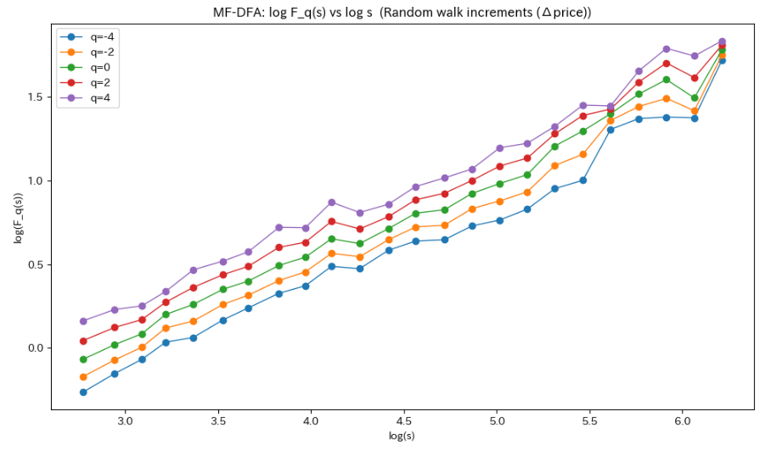
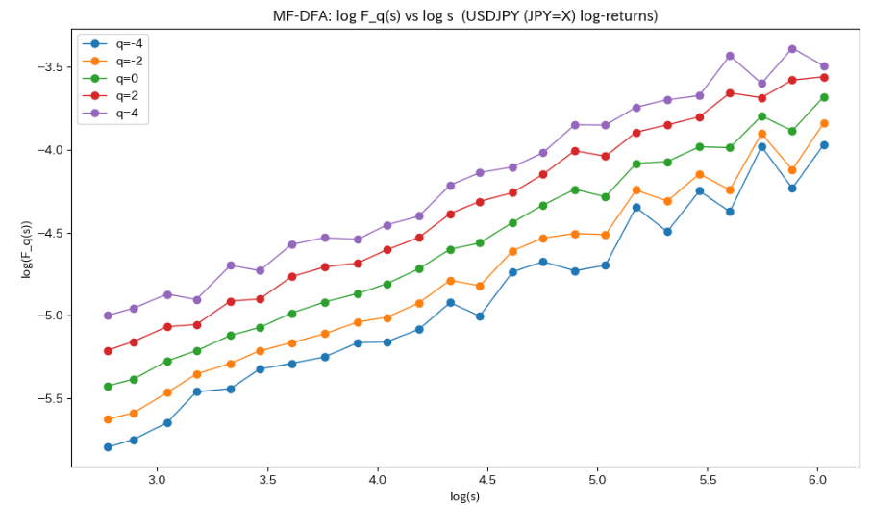
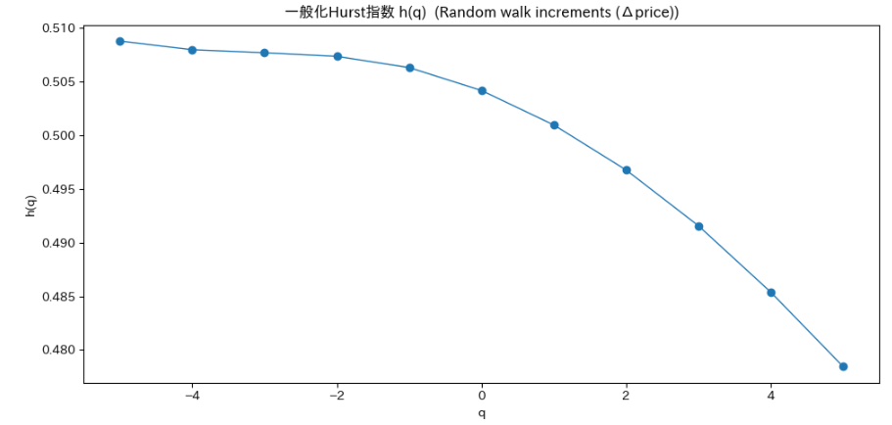
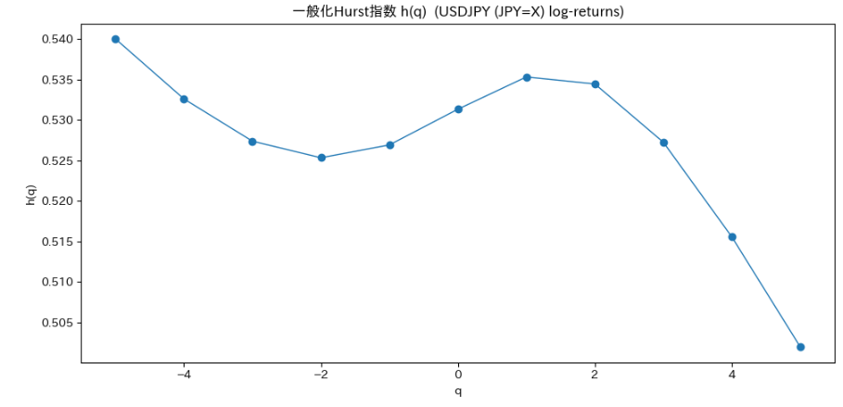
MF-DFAの結果

Slide 21

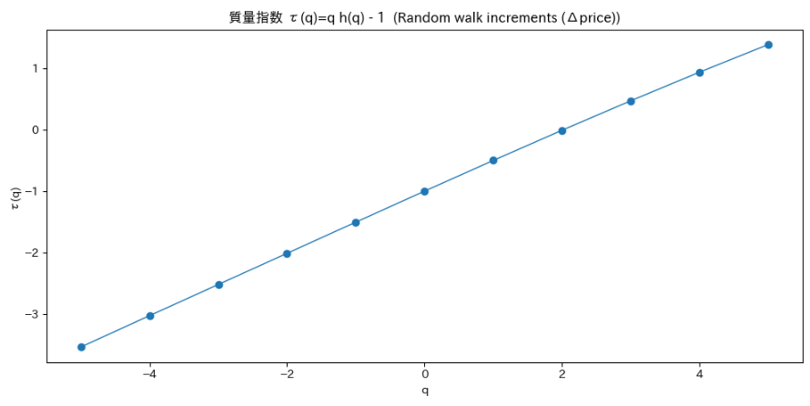
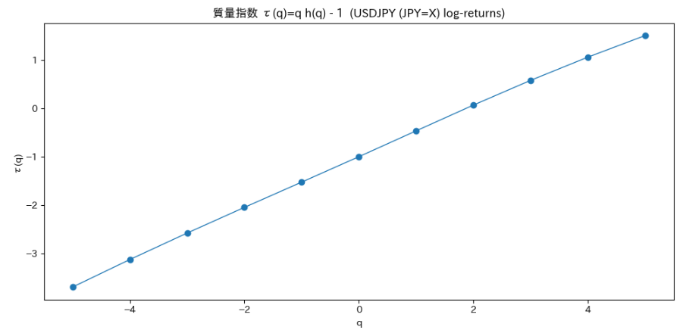
質量指数
質量指数
性質
直線：モノフラクタル
明確な曲線（下に凸）：マルチフラクタル

Slide 22


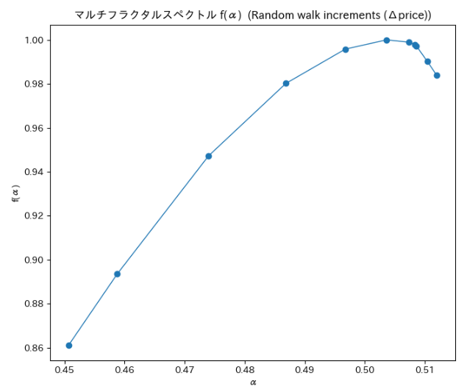
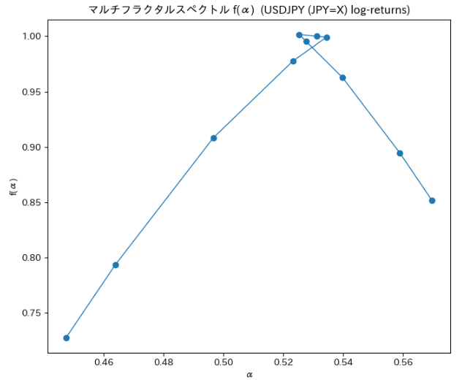
マルチフラクタルスペクトル
定義
性質
強さ（幅）
小さい⇒モノフラクタル
大きい⇒マルチフラクタル
非対称性
左に長い⇒大変動・クラッシュ主導
右に長い⇒小変動・平常時主導
山の高さ
高い⇒特定のαが支配的
平たい⇒多様な状態が混在

Slide 23
